Slide 1
ASEAN: Một cộng đồng Già hóa năng động
Già hóa dân số ASEAN: Cơ hội và thách thức
Ngô Quỳnh An
Đại học Kinh tế Quốc dân

Slide 2
Nội dung
ASEAN: Một cộng đồng Già hóa năng động
Thực trạng già hóa dân số ASEAN
Cơ hội -Thách thức
An ninh tuổi già
01
02
03

Slide 3
1. Thực trạng già hóa dân số ASEAN

Slide 4
1.1Thực trạng
Khái niệm-đo lường già hóa dân số
- Già hóa dân số là hiện tượng tỷ lệ người cao tuổi trong tổng số dân có xu hướng liên tục tăng so với với các nhóm dân số trẻ sau các năm.
- Tỷ lệ người cao tuổi dựa trên:
+ ngưỡng tuổi già cố định là 60 tuổi, 65 tuổi...
+ ngưỡng tuổi già tiềm năng (POAT-prospective old-age threshold): độ tuổi mà mọi người có thể được coi là già, là độ tuổi mà có kỳ vọng sống còn lại cố định (RLE-remaining life expectancy) là 15 năm.

Slide 5
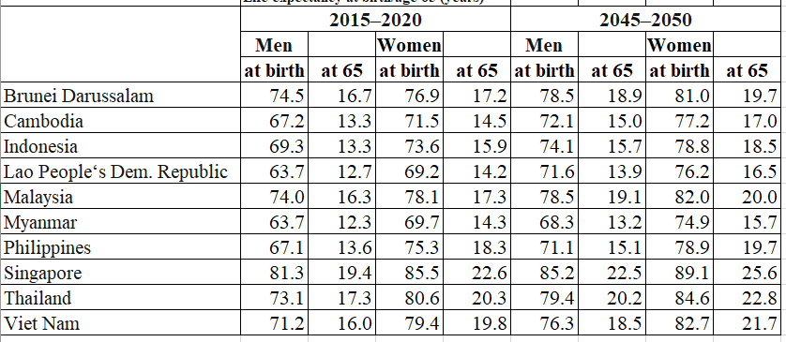
1.1
Triển vọng sống trung bình từ khi sinh và khi đạt 65 tuổi -Life expectancy at birth/age 65 (years)
Thực trạng
Nguồn: Aging Demographic Data Sheet 2020

Slide 6
1.1Thực trạng
a Tỷ số phụ thuộc tuổi già: Số người từ 65 tuổi trở lên trên 100 người trong độ tuổi lao động 20-64.
b Tỷ số phụ thuộc tuổi già kỳ vọng: Số người trên độ tuổi mà tuổi thọ còn lại là 15 tuổi so với số người từ 20 tuổi đến tuổi thọ còn lại là 15 tuổi.
c Tỷ số phụ thuộc kinh tế tuổi già: Số lượng người tiêu dùng hiệu quả từ 65 tuổi trở lên so với số lượng người lao động hiệu quả ở mọi lứa tuổi.

Slide 7
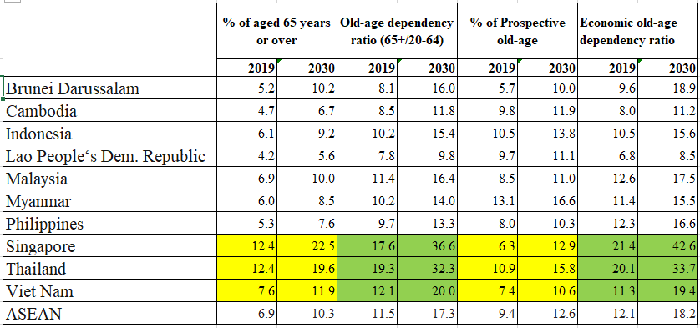
1.1
Đo lường già hóa dân số
Thực trạng
Nguồn: United Nations, Department of Economic and Social Affairs, Population Division (2019). World Population Ageing 2019: Highlights (ST/ESA/SER.A/430).

Slide 8
1.1
Tỷ trọng dân số trên 65 tuổi trong khu vực ASEAN năm 2020-2035, theo quốc gia
Thực trạng
Tốc độ già hóa tăng nhanh
Nguồn: http://www.asean2013.gov.bn/images/aseanpopuforecast.pdf

Slide 9
Già hoá dân số nhanh làm rút ngắn thời kỳ dân số vàng

Slide 10
1.1
Tốc độ già hóa tăng nhanh
Thực trạng
Tỷ số phụ thuộc
Nguồn: http://www.asean2013.gov.bn/images/aseanpopuforecast.pdf

Slide 11
Số dân trên 65 tuổi trong khu vực ASEAN năm 2020-2035, theo quốc gia
Người cao tuổi tăng nhanh về cả số lượng và tỷ trọng

Slide 12
1Đ.ặ2c điểm
Già hoá dân số không chỉ là đặc trưng của những nước có thu nhập cao (Singapore), mà ngay cả ở những nước có mức thu nhập trung bình như Việt Nam, đã chính thức bước vào thời kỳ già hoá dân số từ năm 2011.
01

Slide 13
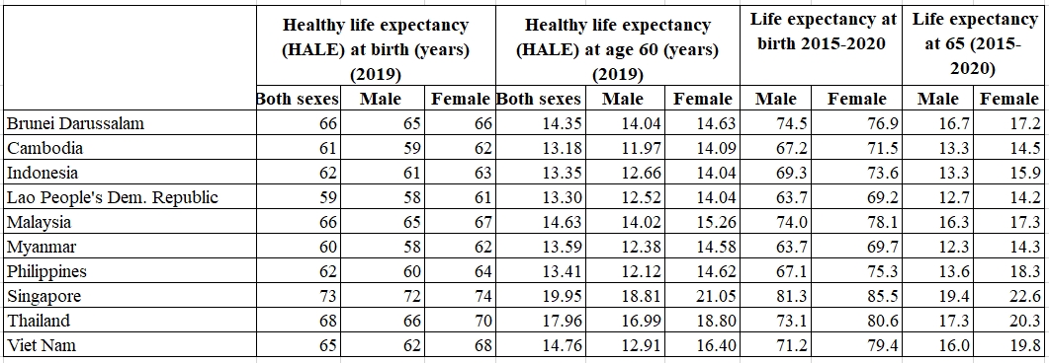
1Đ.ặ2c điểm
Tuổi thọ tăng
02
nhưng tuổi thọ khỏe
mạnh thấp
https://www.who.int/data/gho/data/themes/topics/indicator-groups/indicator-group-details/GHO/healthy-life-expectancy-(hale)

Slide 14
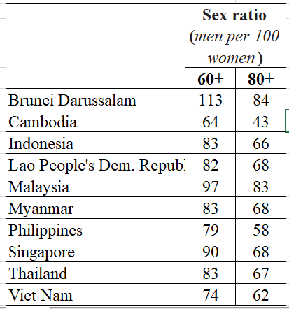
Chênh lệch lớn trong cơ cấu giới tính người cao tuổi
03
1.2Đặc điểm

Slide 15
ASEAN: Một cộng đồng Già hóa năng động
2. Cơ hội và thách thức

Slide 16
CÁC NHU CẦU CƠ BẢN
2.1
Nhu cầu
2.2
Nhu cầu
2.3
Nhu cầu
tiêu dùng
chăm sóc
tham gia
giải trí
sức khỏe
các hoạt
động xã hội

Slide 17
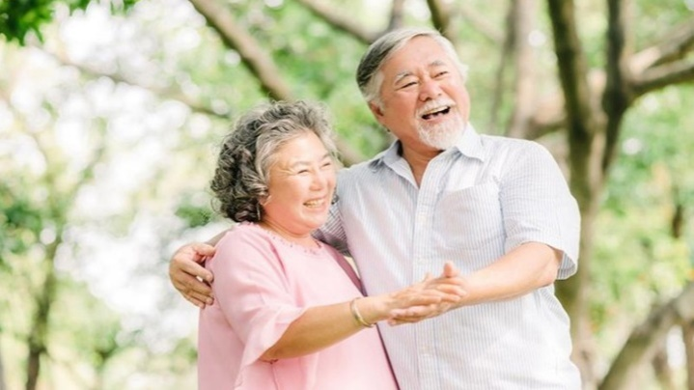
32.1
Các loại hình sản phẩm dịch vụ phục vụ cho cuộc sống người cao tuổi, hỗ trợ họ thực hiện các chức năng cơ bản, đảm bảo chất lượng cuộc sống (phương tiện, nhà ở…)
2.1 Nhu cầu tiêu dùng, giải trí

Slide 18
Các nhu cầu cơ bản
Nhu cầu Kiểm tra sức khỏe định kỳ.
Nhu cầu Chăm sóc tại nhà
Nhu cầu Tư vấn sức khỏe.
Nhu cầu Chăm sóc giảm nhẹ
Nhu cầu Phục hồi chức năng.
Nhu cầu Chăm sóc NCDs.
2.2
Nhu cầu
chăm sóc sức khỏe

Slide 19
Các nhu cầu cơ bản
Nhu cầu hoạt động
Nhu cầu được tham gia các hoạt động thể dục thể thao nhằm duy trì sức khỏe tốt.
Nhu cầu được tham gia các hoạt động giải trí, du lịch.
2.3. Nhu cầu
hoạt động, lao động

Slide 20
Các nhu cầu cơ bản
Nhu cầu lao động
Người cao tuổi có sức khỏe về thể chất và tinh thần đa số đều muốn tiếp tục làm việc, cống hiến cho gia đình và xã hội.
Một số người cao tuổi có nhu cầu lao động để kiếm sống.
Người cao tuổi có nhu cầu làm 1 công việc phù hợp với sức khỏe bản thân.
2.3
Nhu cầu
hoạt động, lao động

Slide 21
Các nhu cầu cơ bản
Trong phong trào xây dựng gia đình văn hóa, với vị thế cây cao bóng cả, họ là trụ cột tinh thần, là người "cầm chịch" cho gia đình phát triển.
Đối với làng xóm, khu dân cư, người cao tuổi am hiểu lịch sử, văn hóa, thuần phong mỹ tục, quá trình phát triển của địa phương. Việc bảo tồn, tôn tạo các di tích lịch sử, văn hóa, tổ chức lễ hội truyền thống rất cần những ý kiến đóng góp của họ.
Người cao tuổi là văn nghệ sĩ, nghệ nhân hoạt động trong môi trường sáng tạo có hàm lượng "chất xám" rất quý giá, có công lớn trong việc bảo tồn và phát huy văn hóa dân tộc.
2.3
Nhu cầu tham gia các hoạt động xã hội

Slide 22
Các nhu cầu cơ bản
2.3
Nhu cầu tham gia các hoạt động xã hội
Cần có môi trường để người cao tuổi tham gia các hoạt động xã hội, tiếp tục làm những việc có ích trong khả năng của mình.

Slide 23
Đáp ứng các nhu cầu cơ bản
Cơ hội kinh tế đem lại:
trong quá trình đáp ứng nhu cầu tiêu dùng, thư giãn nghỉ ngơi ngày càng tăng của nhóm người cao tuổi trong xã hội,
sự gia tăng nguồn nhân lực có nhiều kinh nghiệm của người cao tuổi

Slide 24
Đáp ứng các nhu cầu cơ bản
Thách thức khi:
Không sẵn có, hoặc khó tiếp cận nên không đáp ứng được nhu cầu các dịch vụ chăm sóc sức khỏe, hỗ trợ chức năng cơ bản của người cao tuổi
sự gia tăng số người cao tuổi bệnh tật, thiếu nhân lực chăm sóc

Slide 25
ASEAN: Một cộng đồng Già hóa năng động
3. An ninh tuổi già
Già hóa rủi ro, đề cập tới tình trạng người đang trong độ tuổi lao động, tuổi trung niên nhưng có nguy cơ tài chính không được chuẩn bị cho thời kỳ nghỉ hưu để có được mức sống duy trì như trước khi nghỉ hưu.

Slide 26
Cơ chế đảm bảo An ninh tuổi già
Để duy trì một mức tiêu dùng tuổi già, người cao tuổi có các lựa chọn:
Làm việc (có thu nhập lao động)
2) Thu nhập từ tài sản của họ,
3) Nhận được sự hỗ trợ kinh tế từ gia đình của họ và / hoặc từ các chương trình chuyển giao công

Slide 27
Nguồn tài chính đảm bảo An ninh tuổi già
Các nguồn thu nhập của người từ 65 tuổi trở lên (%)
Dual balanced
Asset dominant
Public transfer dominant

Slide 28
Cơ chế đảm bảo An ninh tuổi già
Khi hệ thống chuyển giao công cộng ít được thiết lập và chuyển khoản tư nhân bị hạn chế, các cá nhân cầnđể dành và tích lũy tài sản cho thời kỳ hưu trí

Slide 29
Thank You
ASEAN: Một cộng đồng Già hóa năng động
.

